Slide 1





Галина Мерует Есимхановна,
учитель информатики и математики
ГУ «Сабындинская средняя школа имени Усенова
отдела образования Коргалжынского района»
7.2А
2
Раздел: Решение задач с помощью электронных таблиц
Тема
Форматирование элементов электронной таблицы
Цель обучения: 7.2.2.2 форматировать элементы электронной таблицы
Цель урока
форматировать элементы электронной таблицы
смогут объединять, менять размеры ячеек, создать таблицу по образцу
составить самостоятельно таблицу используя компоненты окна формата ячеек
Критерии успеха
практически за компьютером создадут таблицу по образцу.
проанализируют числовые форматы
объясняют как объединить ячейки и размер ячеек
перечисляют компоненты окна формата ячеек

Slide 2

Языковые цели
Привитие ценностей
Межпредметные связи
Учащиеся смогут читать числовые и буквенные выражения, используя таблицу Excel, дать характеристики формата ячеек, объяснить принцип работы с форматом данных.
Предметная лексика и терминология специфичные для предмета:
Строка, столбец, ячейка, диапазон ячеек.
Урок направлен на развитие навыков сотрудничества, умения работать в команде, критически мыслить при выстраивании взаимоотношений
Математика, черчение

Slide 3
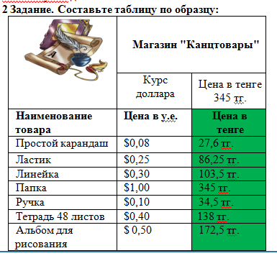
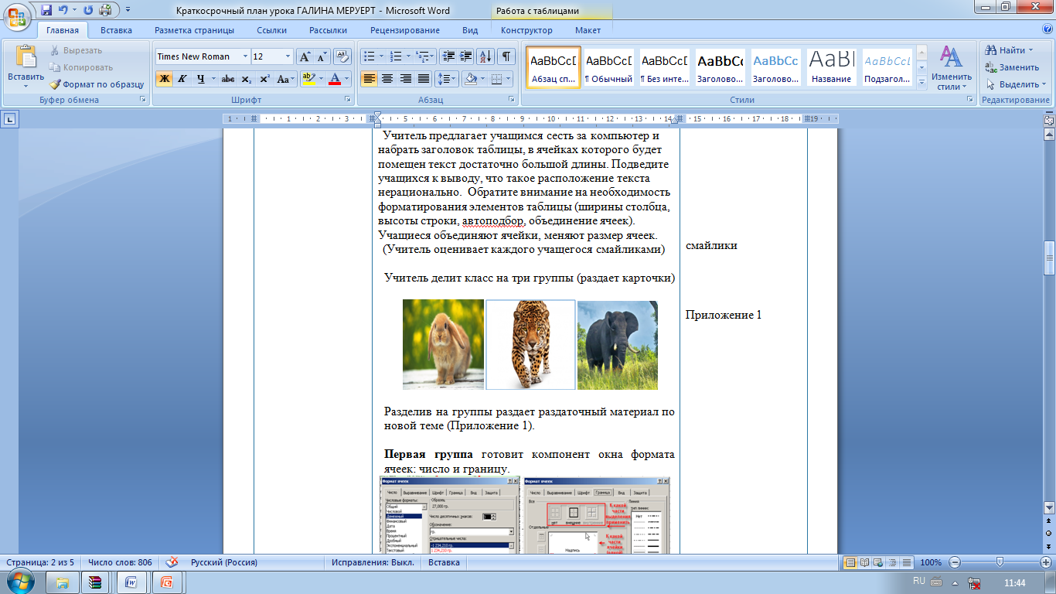
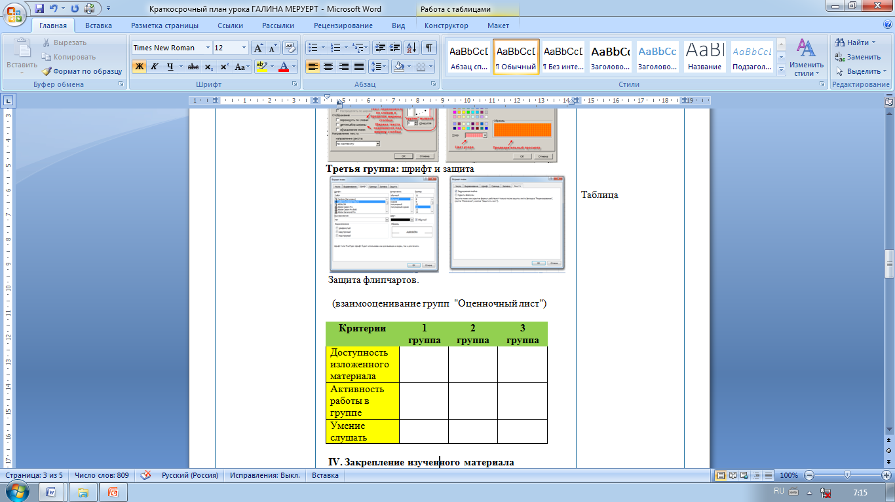
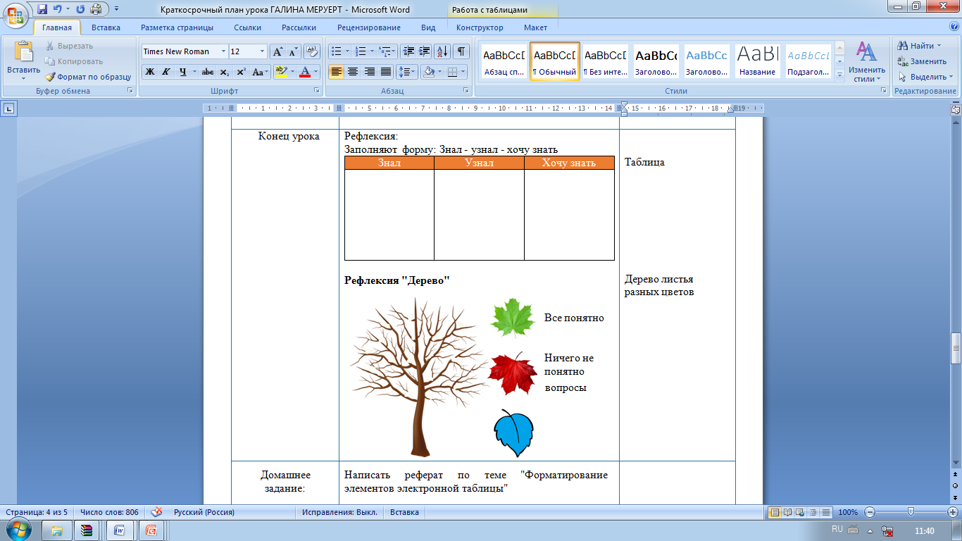
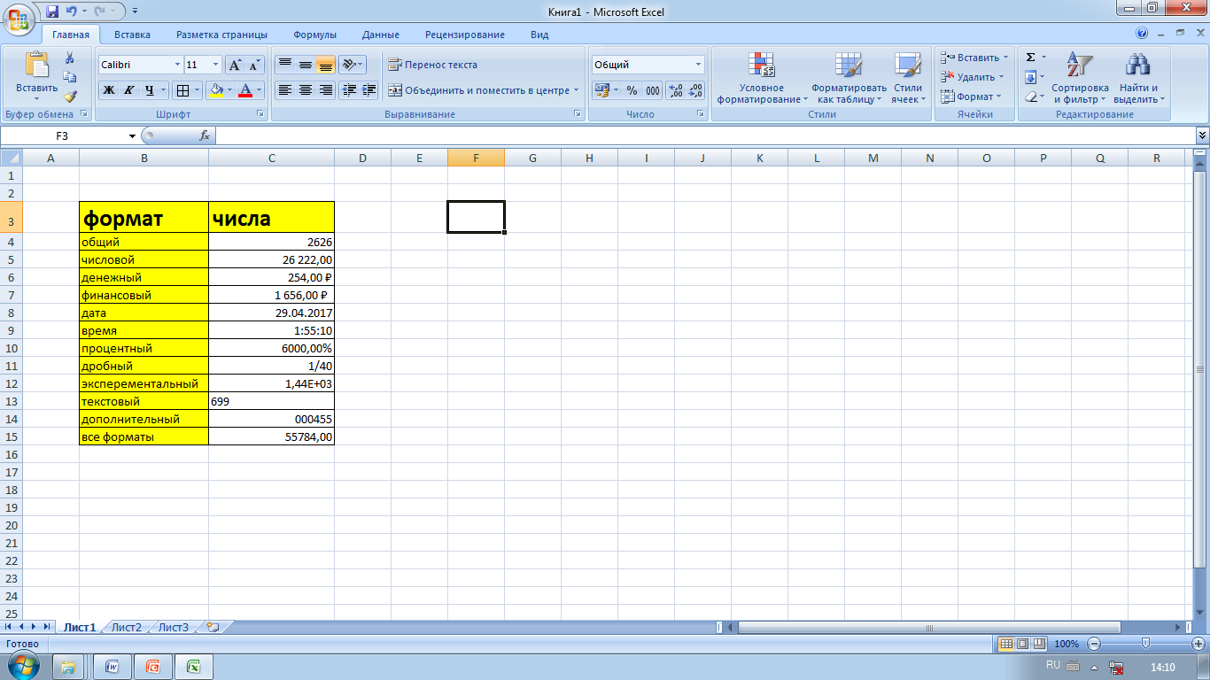
Активные формы
обучения
Начало урока
Позитивный настрой танцевальный бодрячок «Веселая Зарядка»
Середина урока
Индивидуальная работа за компьютером
Дифферен-циация
Группирование
Конец урока
Мозговой штурм
Объявление темы и цели урока, критерии успеха
Деление на три группы
Работа на флипчарте в группах
Практическая работа за компьютером.
1 Задание: Наберите в электронной таблице числа, используя числовой формат.
Физкультминутка для глаз
2 Задание. Составьте таблицу по образцу
Рефлексия: Заполняют форму: Знал - узнал - хочу знать
Рефлексия "Дерево"
Формативное оценивание
Оценивание
Диалог и поддержка
Темп урока
Дифференциорованные задания
Учет индивидуальных потребностей
Выводы
Написать эссе на тему
"Форматирование элементов
электронной таблицы"
Домашнее
задание:

Slide 4
Ученик, оперирующий знаниями высокого порядка: анализа, синтеза и оценки
Формативное , суммативное и диагностическое оценивание
Информация повторяется, логически переходит от упрощенных идей до сложных
  Активное обучение, создание проблемной ситуации
Ученик - практик
Критериальное оценивание
Эффективные формы и методы
Спиральная
образовательная
система
Notes:
4

